Slide 1








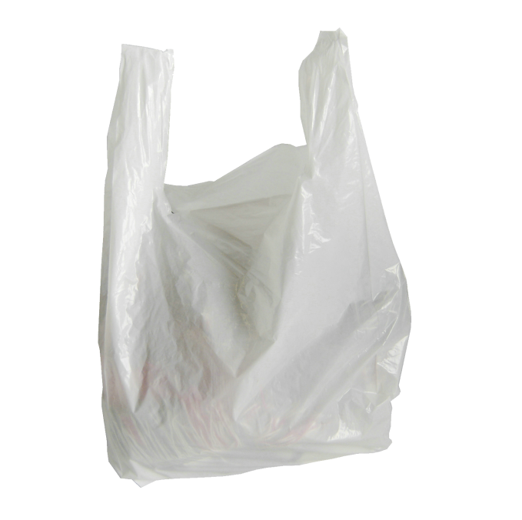

Сельская глубинка. РСО с нуля.
Это изображение, автор: Неизвестный автор, лицензия: CC BY-NC
Это изображение, автор: Неизвестный автор, лицензия: CC BY-NC

Slide 2
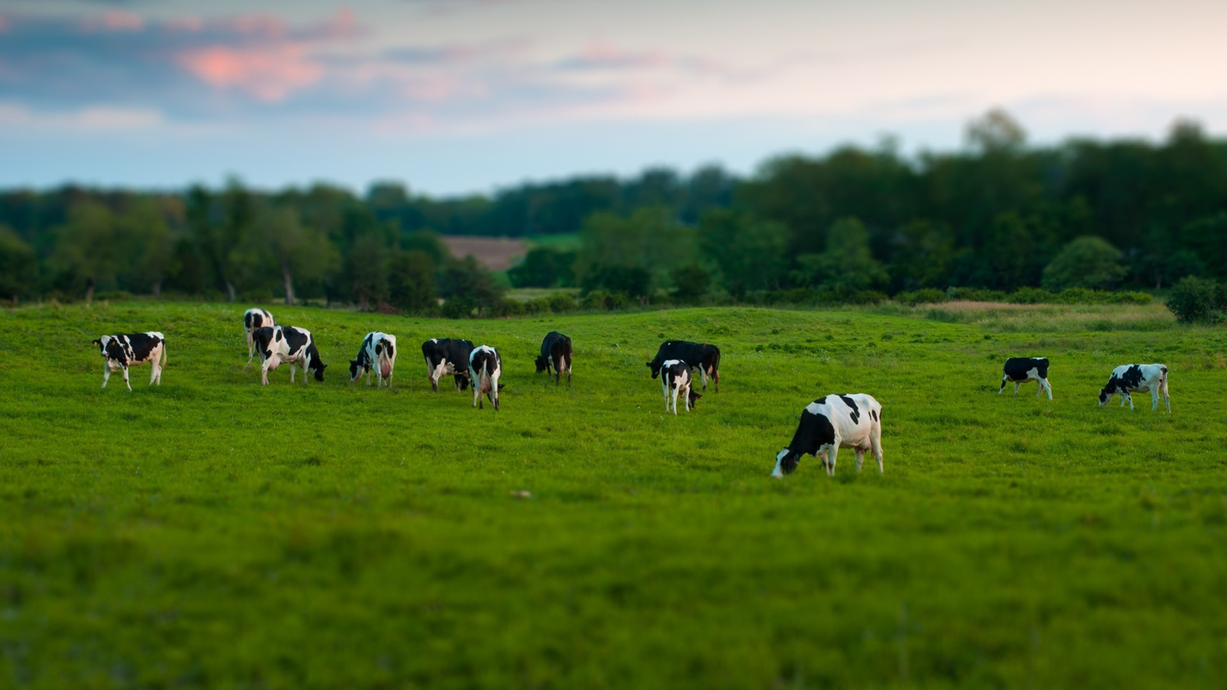
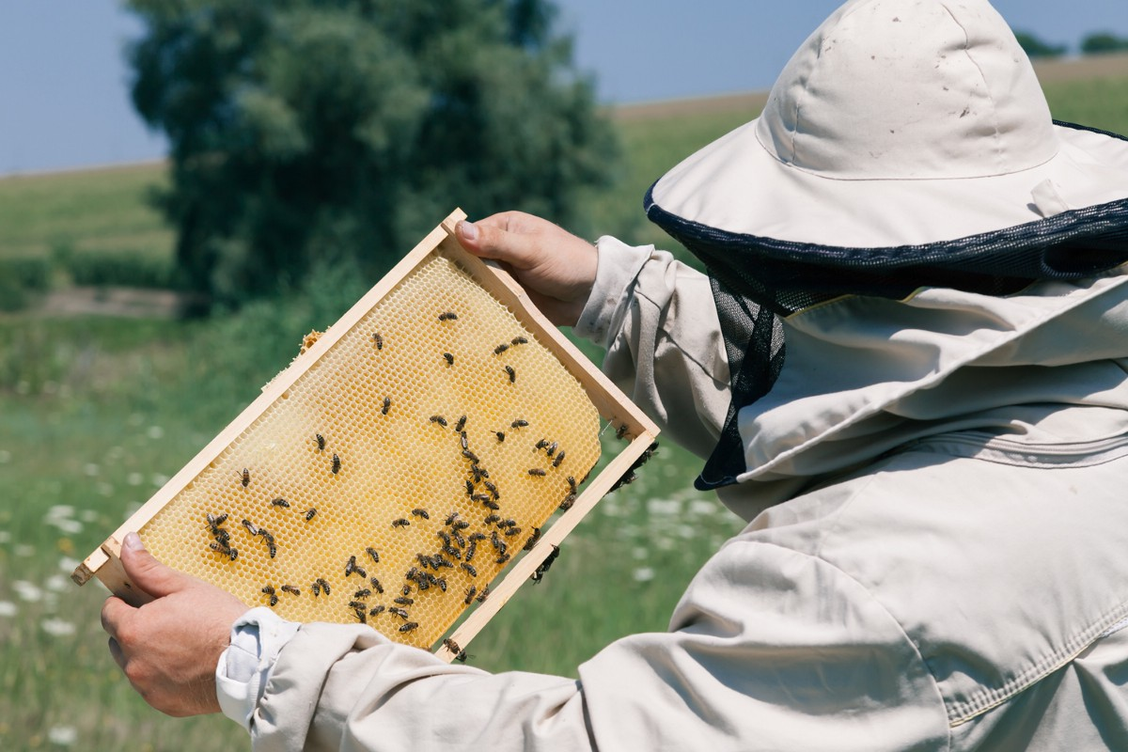
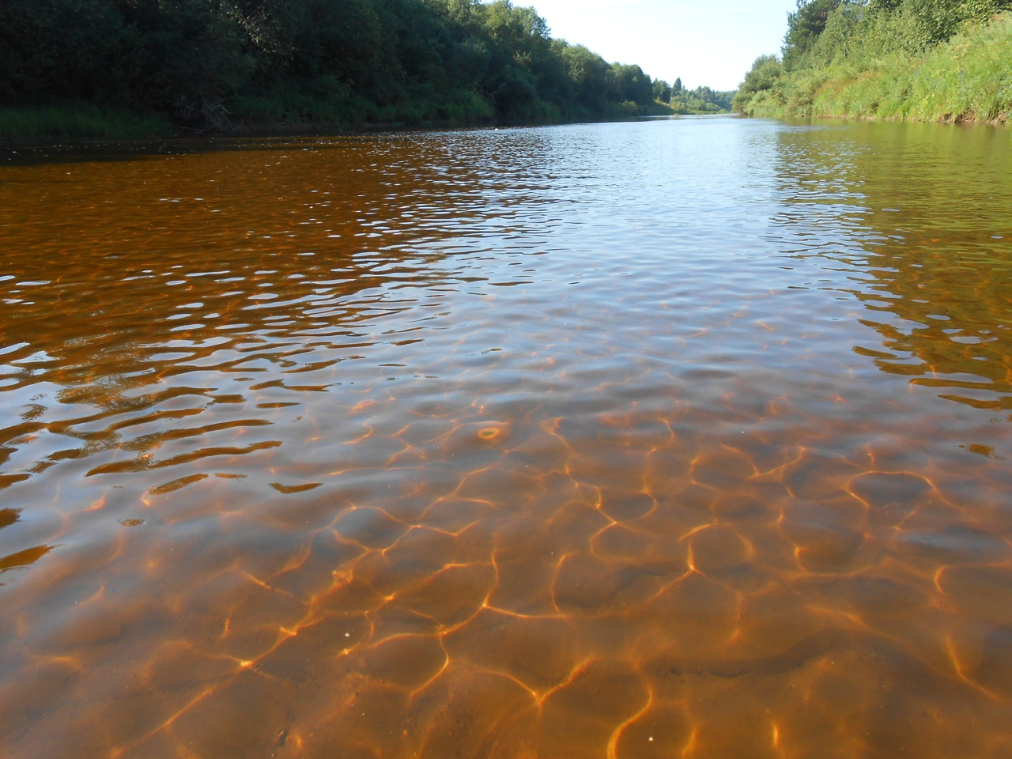
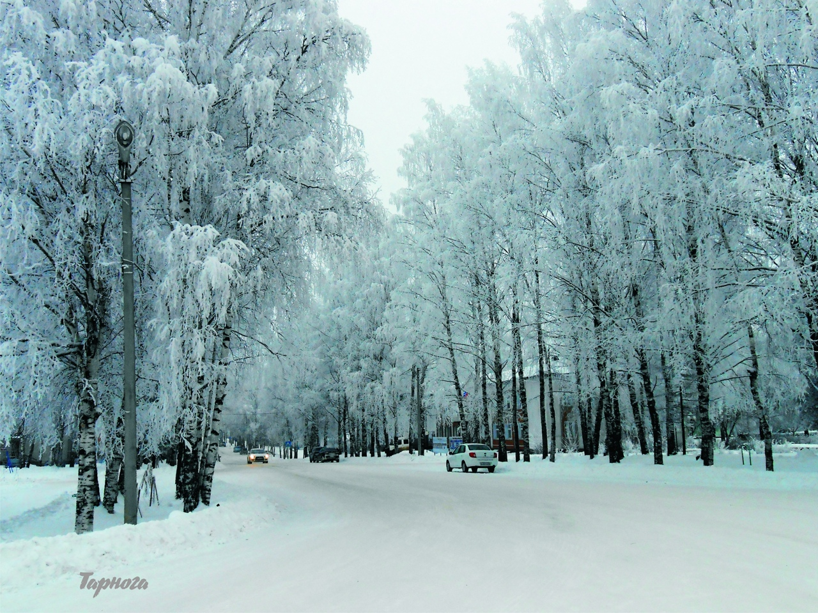
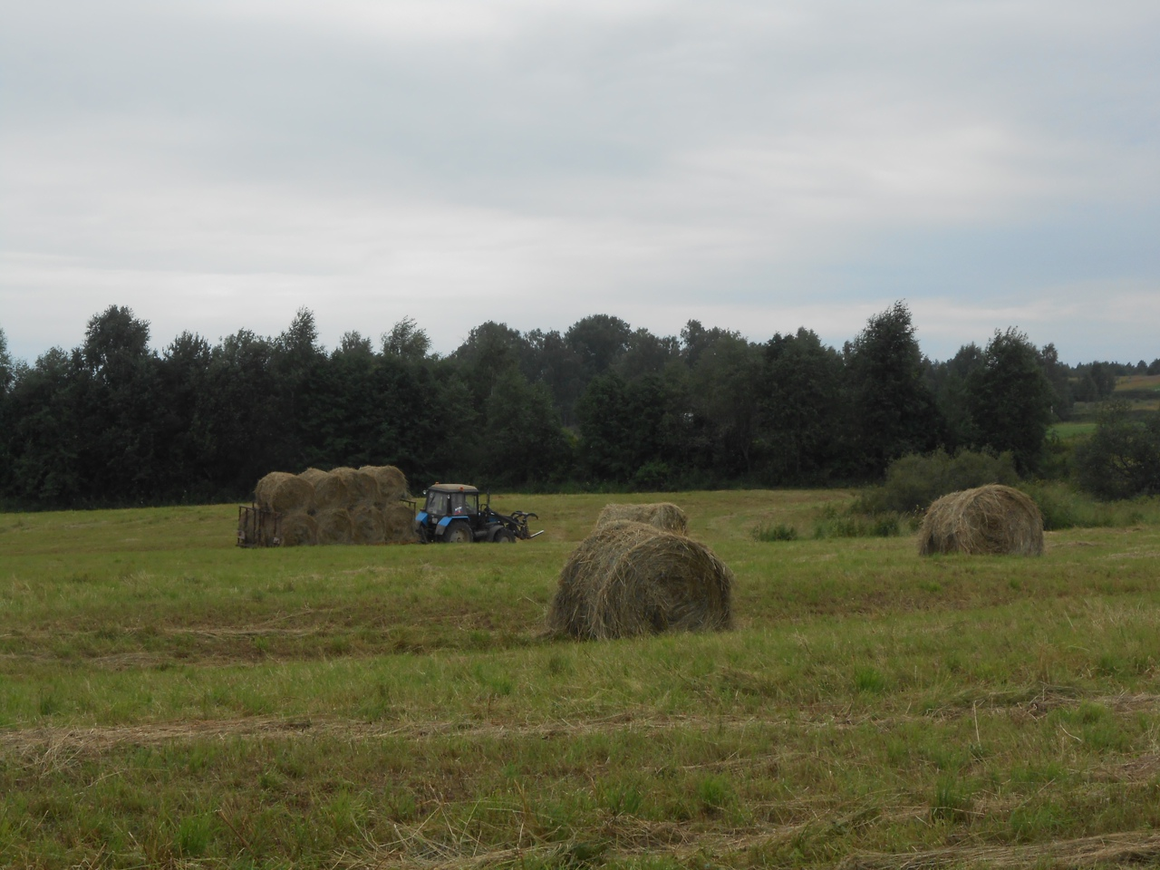
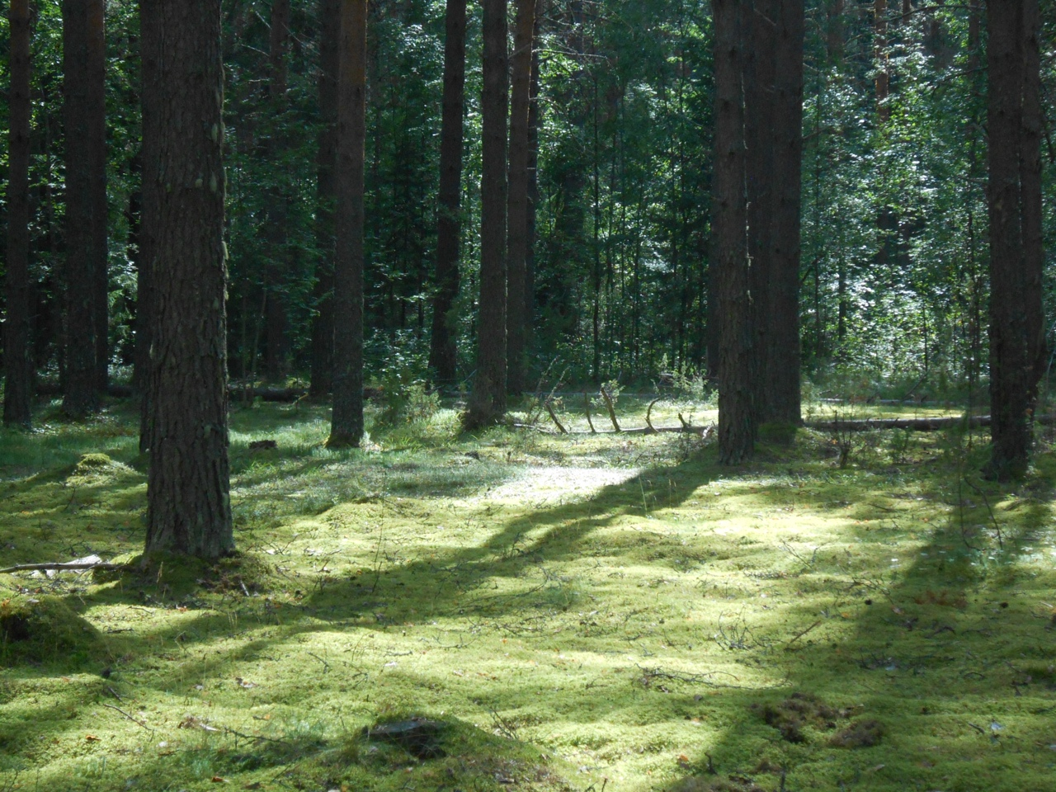
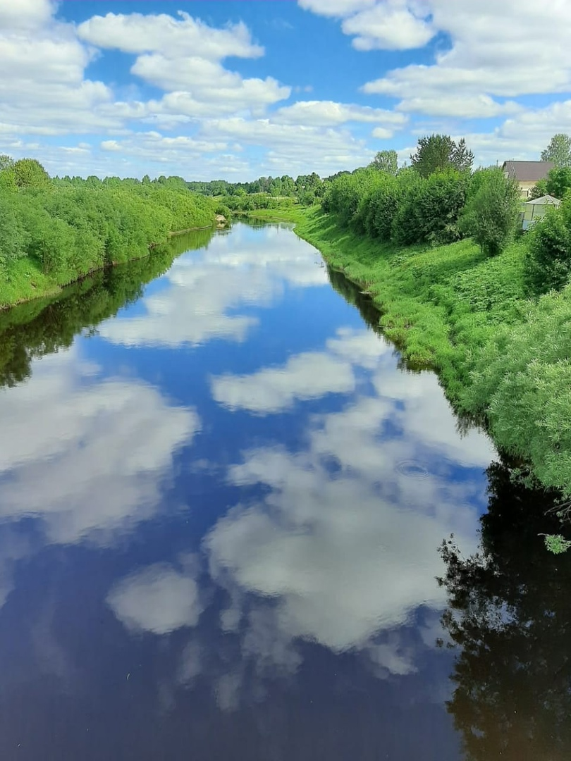
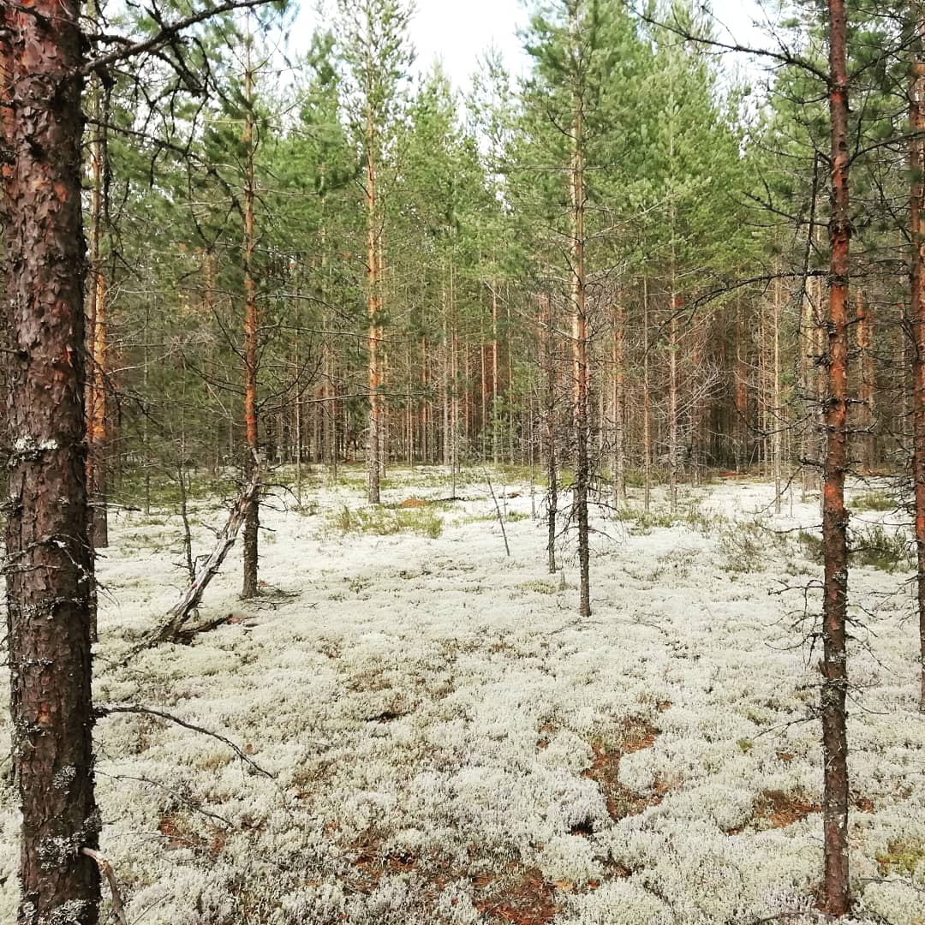
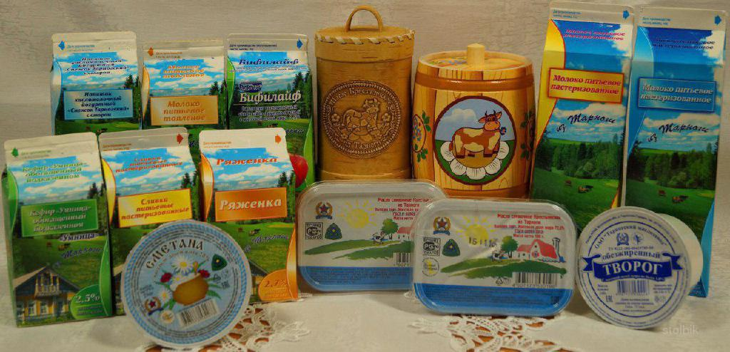
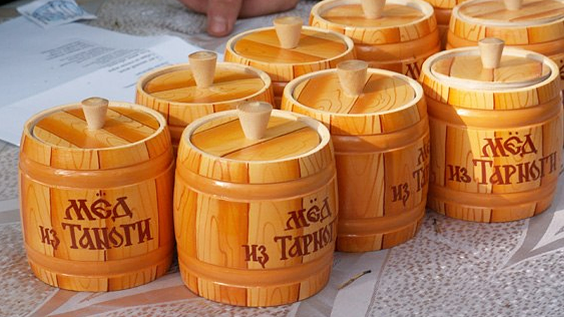
Тарнога – «Медвежий уголок»
Красота местной природы, величавые боры с ковром
из мха, чистые реки, озера приводят в ступор впервые приезжающих к нам гостей.
Сельскохозяйственный район имеет места, где на заливных лугах пасутся коровы, также цветочные поля, где трудолюбивые пчелы собирают нектар.
Молочная продукция, производимая на местном маслозаводе, известна за пределами области. Тарногское масло - известный бренд, получивший много медалей всех достоинств на всероссийском уровне.
5
На протяжении последних 20 лет тарножане в рамках проекта «Тарнога – столица меда Вологодского края» активно занимаются пчеловодством.

Slide 3
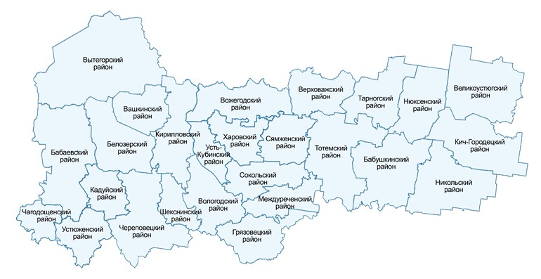



Сельская глубинка -
Тарногский Городок
Вологодской области
Первые упоминания в летописях 1453 год
Численность населения села
– более 12 тыс.
Местонахождение – северо-восток области

Slide 4
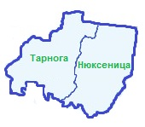


В самом конце 2020 года Тарногский район превратился в «жужжащий улей» и очаг социальной напряженности. Жителям стало известно, что готовится проект «Приказ о внесении изменений в территориальную схему обращения с отходами в том числе ТБО». Согласно данному проекту на полигоны Тарноги и Нюксеницы (соседний район) планируется завести 12,5 тыс. тонн отходов.

Slide 5


Записываю
ролики
Два района объединились
У нас ПЕВЦОВ!
Участие в общественном обсуждении проекта «Приказ о внесении изменений в территориальную схему…» (планировалось привести в наши районы около 12,5 тыс. тонн отходов)
Наша группа ВК!
Создание ПЕТИЦИИ (собрала около 2700 голосов)
Земляки, петиция здесь!
Экологи изучили!
Подпишите
обращение!
Создание Группы
(сформировано общественное движение)
Составлено и направлено коллективное обращение от граждан
Многочисленные обращения губернатору в онлайн-выступлении
Направлено заявление в прокуратуру

Slide 6
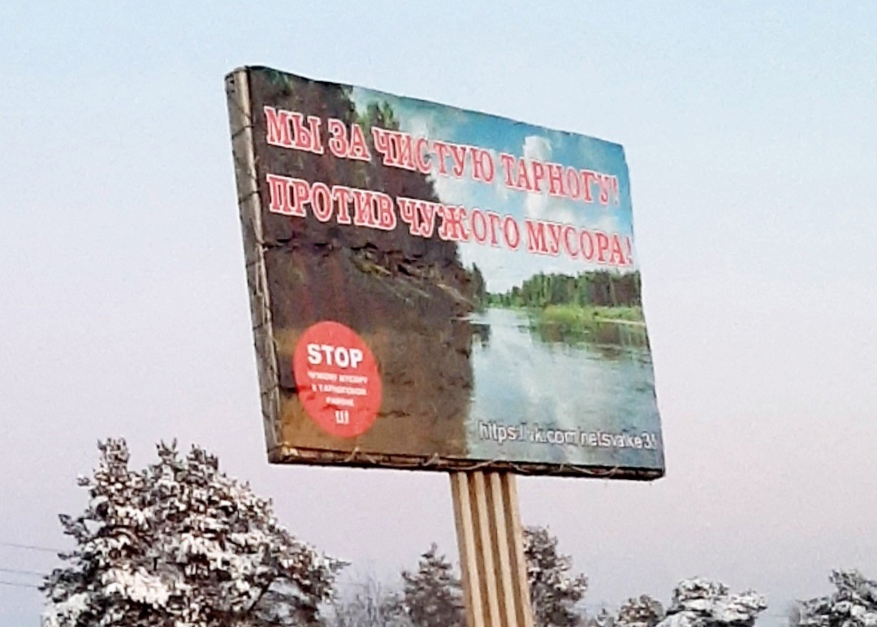
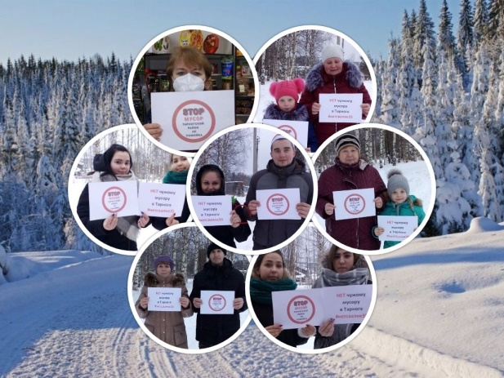
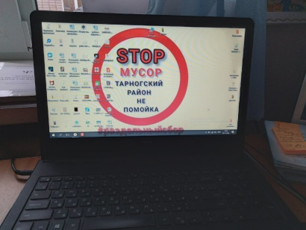
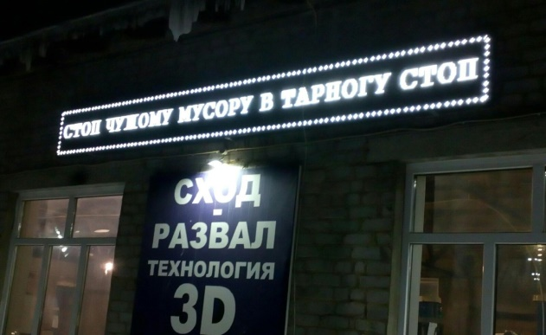
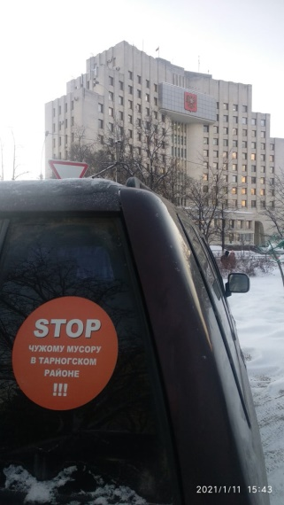
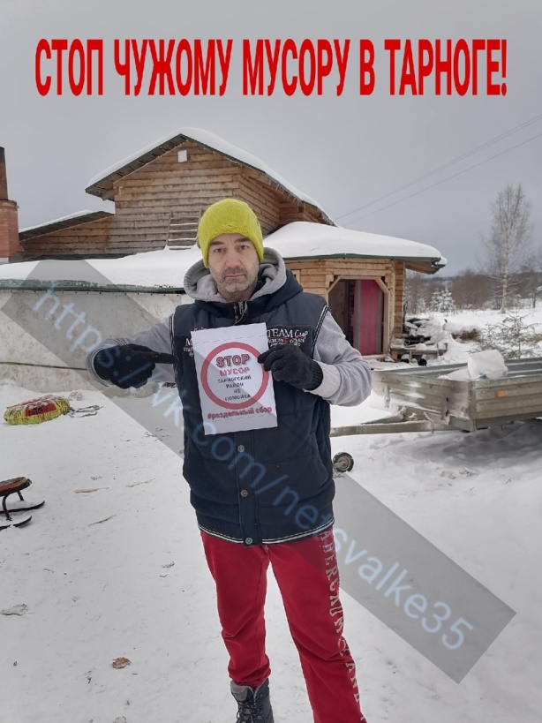

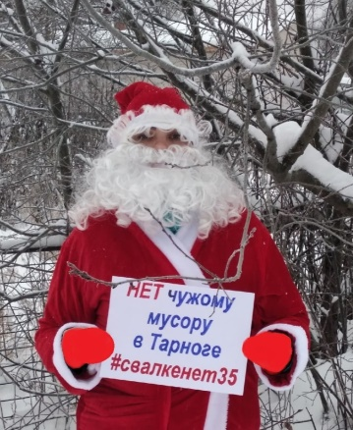
Все новогодние каникулы
жители районов проявляли свою гражданскую позицию: при въезде
в Тарногу растянули баннер, изготовили наклейки, которые помогли участвовать в массовом флэш-мобе.
Почетные жители района записали видеообращения, дети и граждане присылали фото с демонстрацией своего мнения. Поддержку выразили тарножане-земляки от Калининграда до Владивостока.
Поступали слова поддержки из-за границы. Очень большую помощь оказали юристы, экологи и ученые, которые родились в Тарноге, но сейчас живут в Москве.
К властям по нашей просьбе обратился известный актер Дмитрий Анатольевич Певцов.

Slide 7
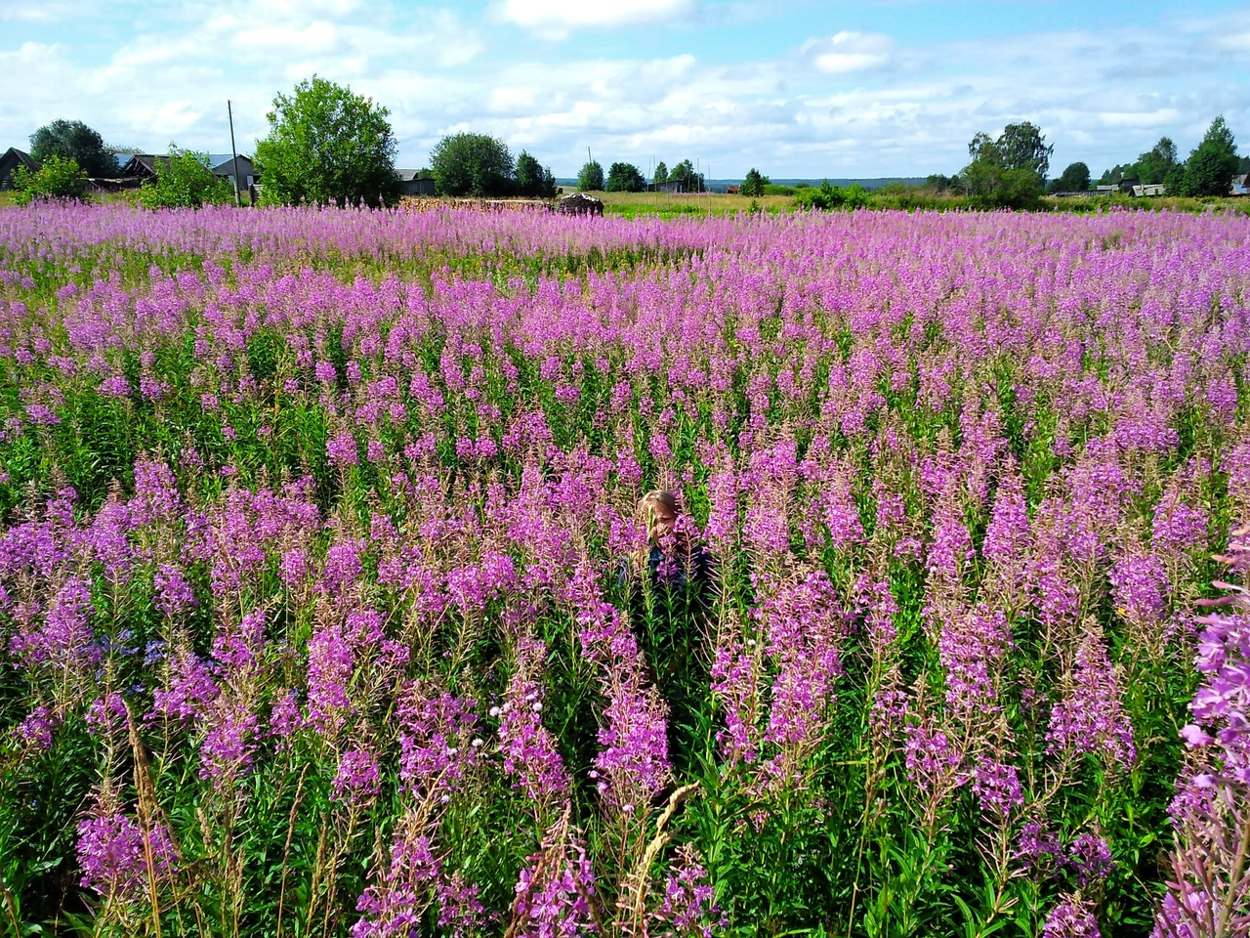
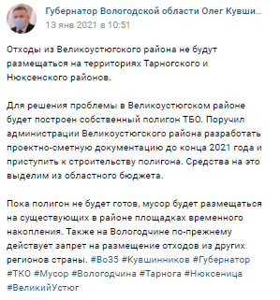
12.01.2021
для всех жителей и земляков стал счастливым днем. Мнение народа было учтено и вопрос
с размещением отходов из
г. В. Устюг
у нас в районах был закрыт.
13.01.2021
в 10:51
на своей странице губернатор Вологодской области выставил пост с информацией.

Slide 8

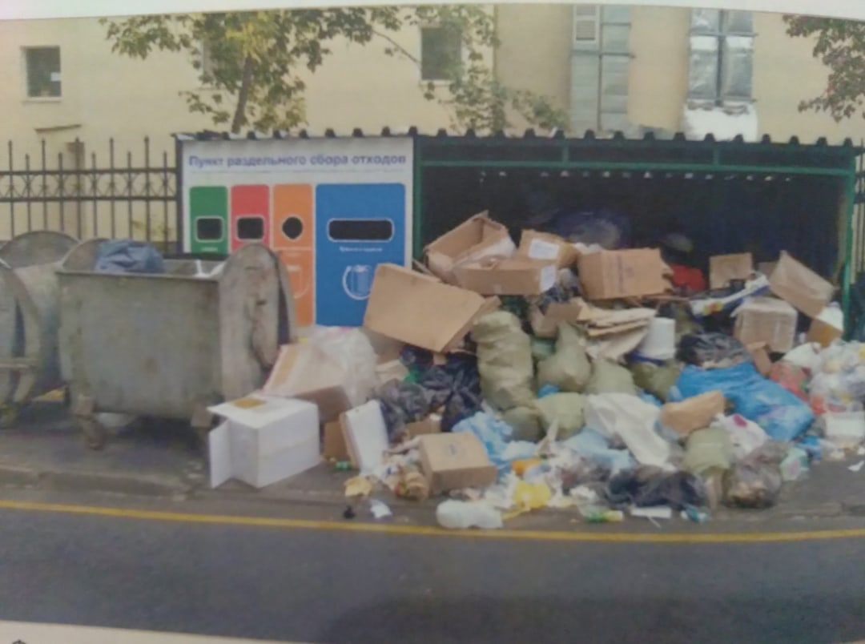
Возможно ли у нас РСО?
С чего начать?

Slide 9

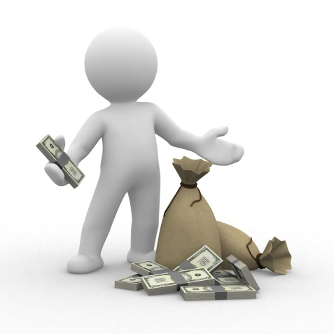


Как перевести проблему из социальной в личную?
Потребности:
Выгода
Чистота
Здоровая планета
Что нужно каждому?
Какой я потребитель?
Выгода

Slide 10
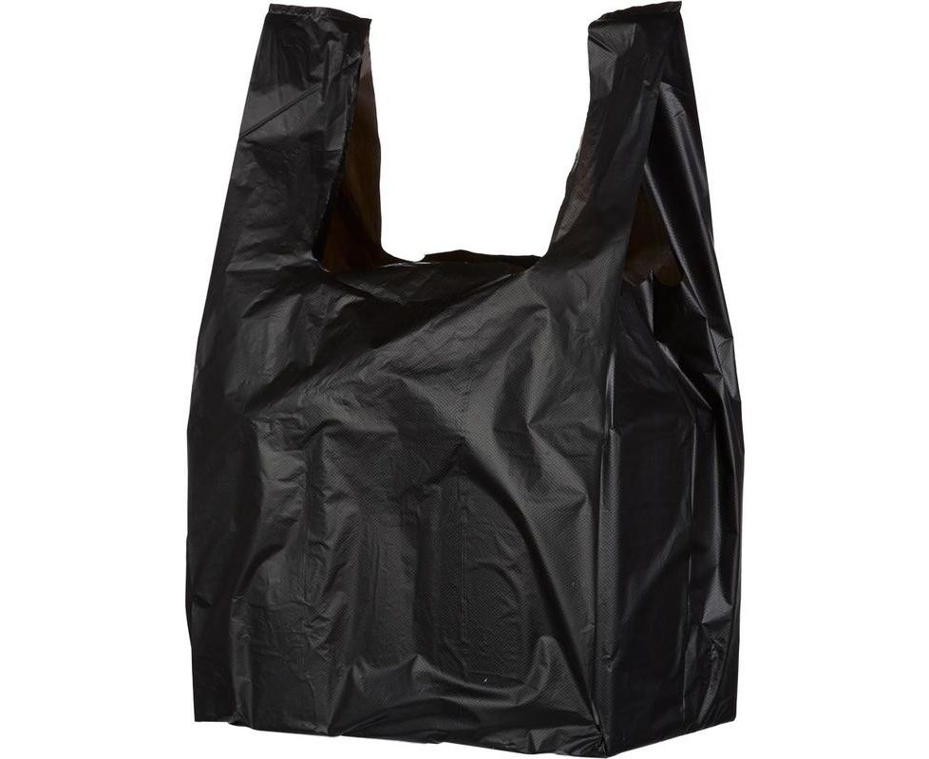
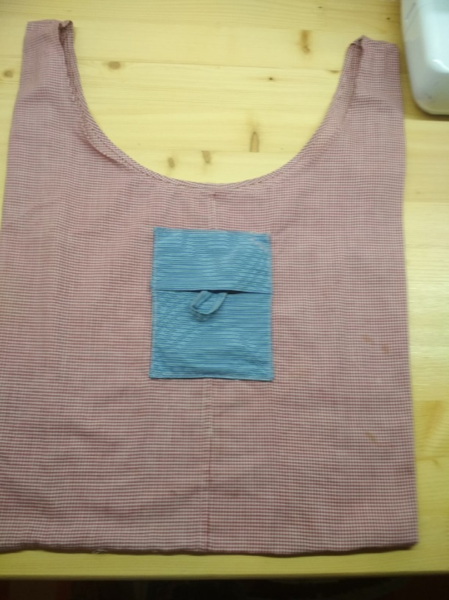
Как перевести проблему из социальной в личную?
Потребности:
Выгода
Чистота
Здоровая планета
б.
1 в день
=
1000 руб.
за 6 мес.
0 руб.
Выгода
Посчитали выгоду, перешли на экосумки и авоськи.

Slide 11

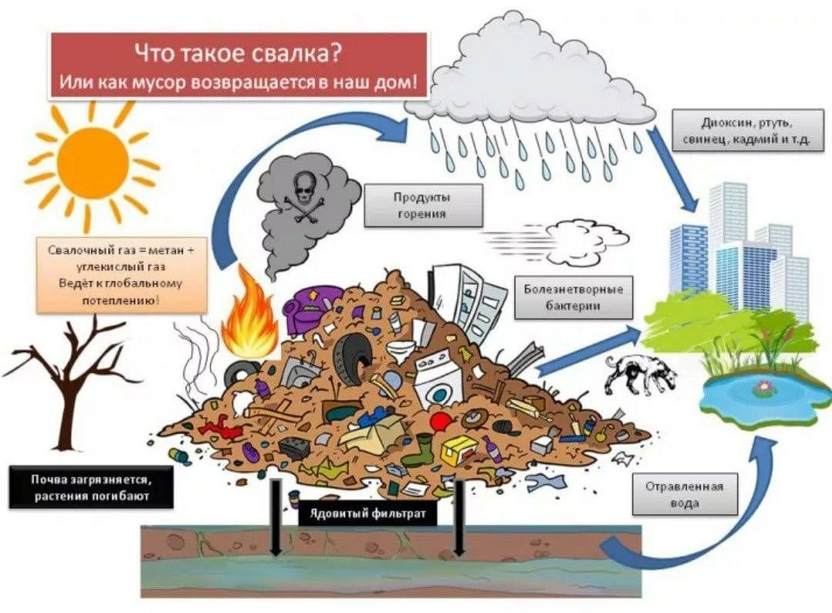
Как перевести проблему из социальной в личную?
Потребности:
Выгода
Чистота
Здоровая планета
Когда вокруг чисто, мы не задумываемся где мусор и что с ним происходит дальше. Информируем жителей о сроках разложения различных отходов. Последствия нахождения на полигонах.

Slide 12

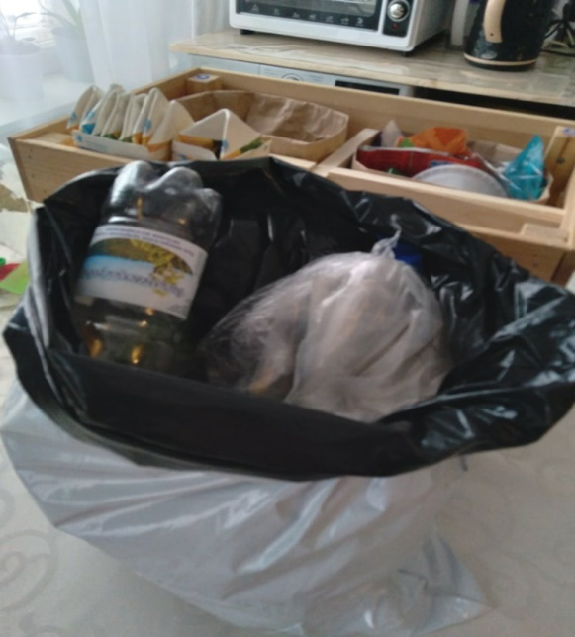
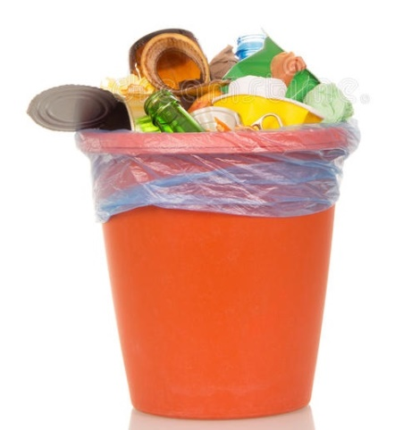
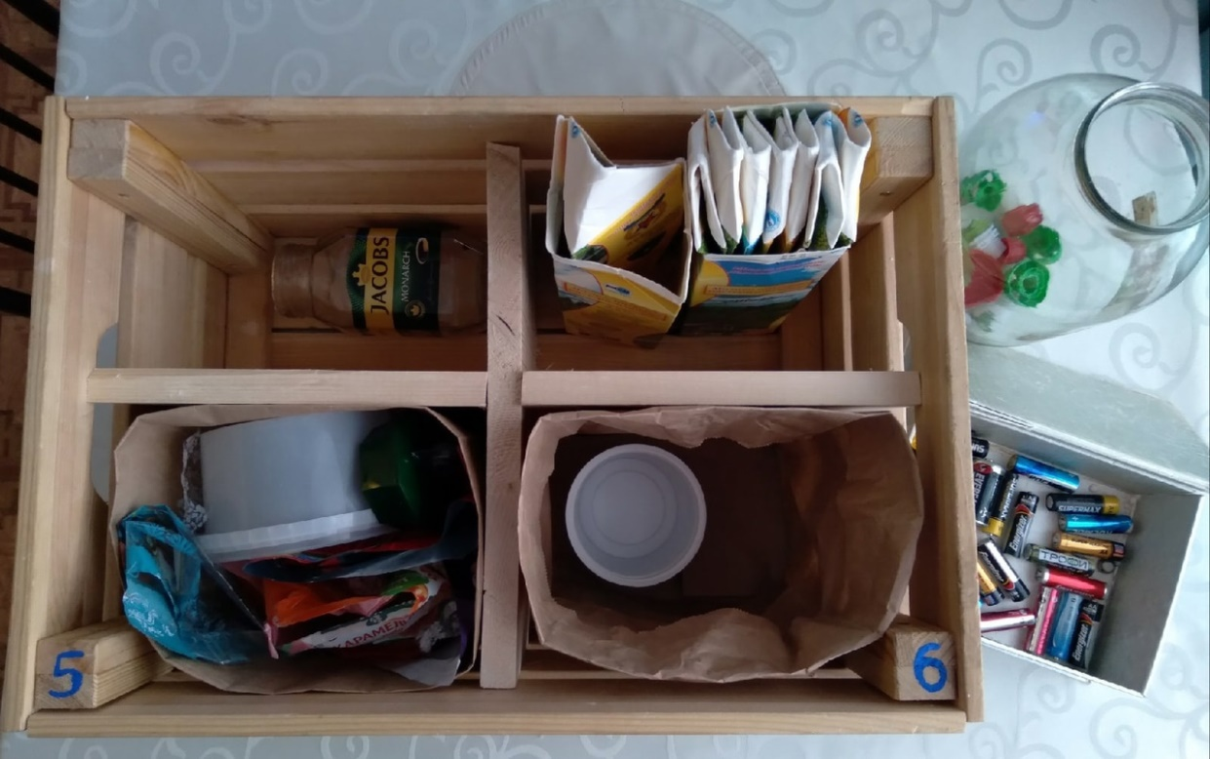
Преобразовали мусорный контейнер дома.
РСО – это высокая культура и широкое мышление.
Потребности:
Выгода
Чистота
Здоровая планета
Здоровая личность
– здоровая планета!!!

Slide 13
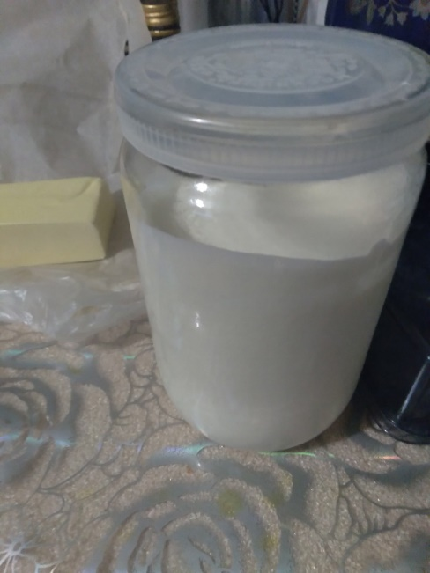
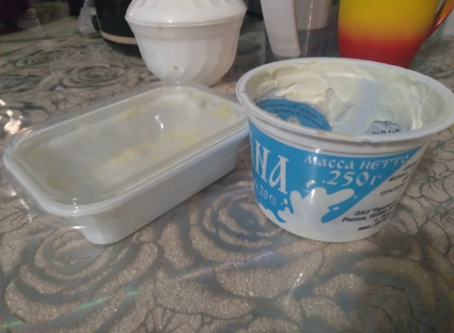
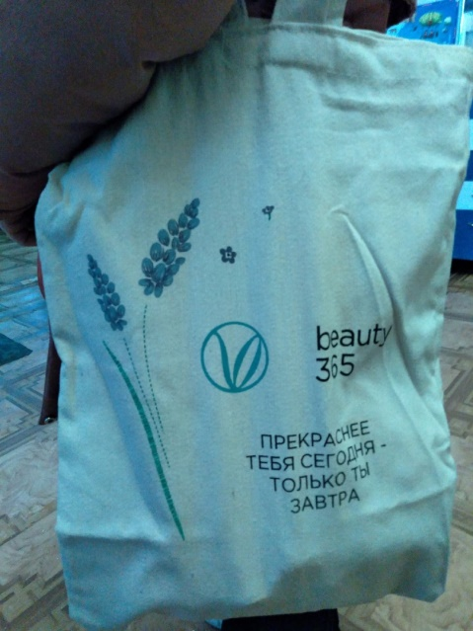
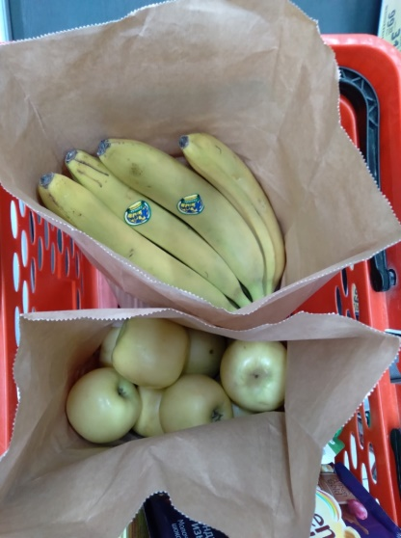
Уменьшение
объема ТКО
Поддержка местного
производителя.
Потребности:
Выгода
Чистота
Здоровая планета
Передача опыта детям через собственный пример.

Slide 14

Создание рабочей группы
Взаимодействие с административными структурами
Организация РСО

Slide 15

Рабочая группа
- это добровольное инициативное объединение жителей района, которые заинтересованы в развитии РСО.
Мониторинг информационного пространства
Организация взаимодействия
Просвещение

Slide 16

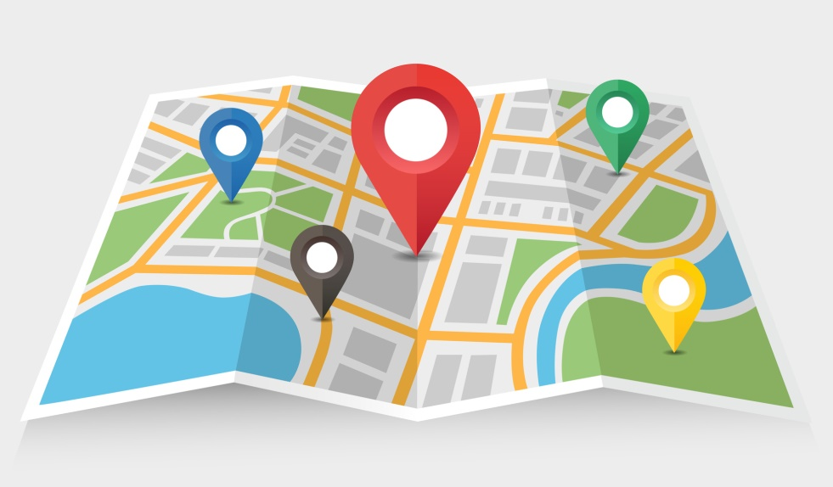
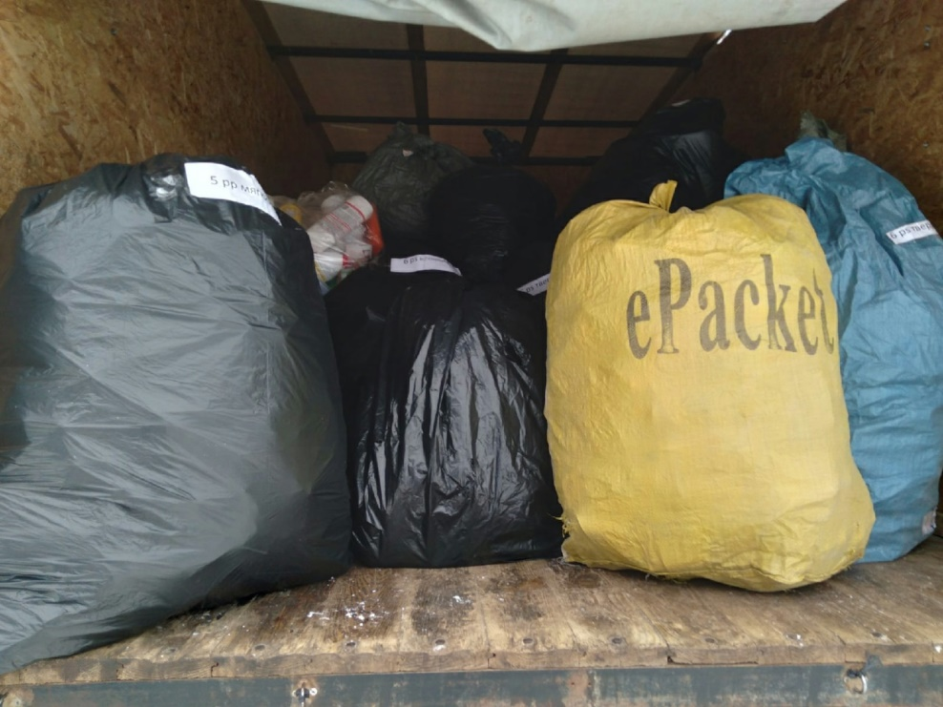
Рабочая группа:
Выявление пунктов переработки вторсырья.
Изучение логистики.
Накопление необходимых объемов.
Пункты переработки
Накопление
объема

Slide 17

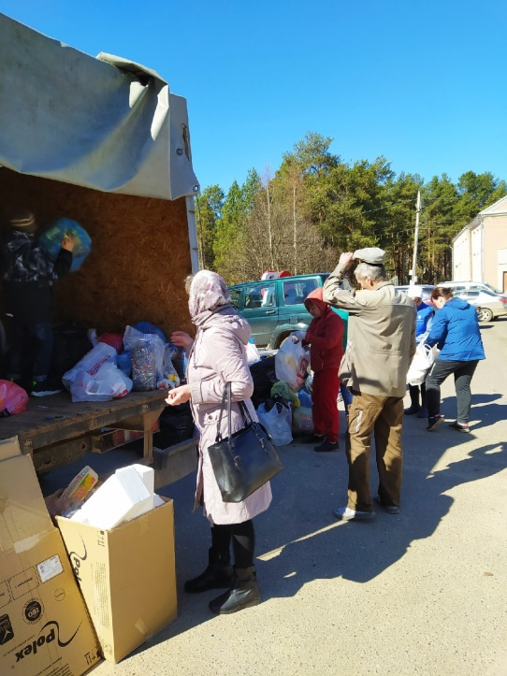
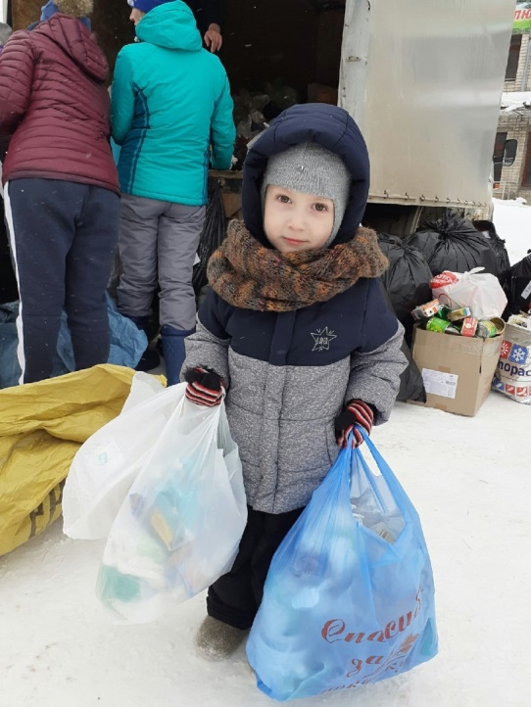
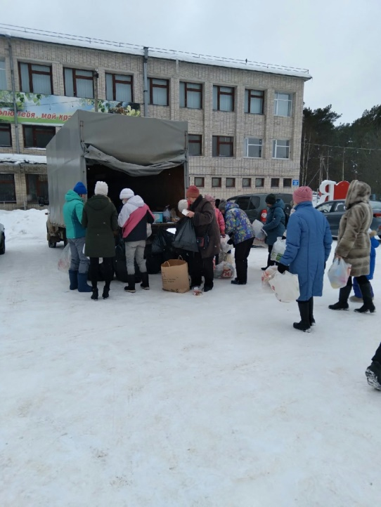
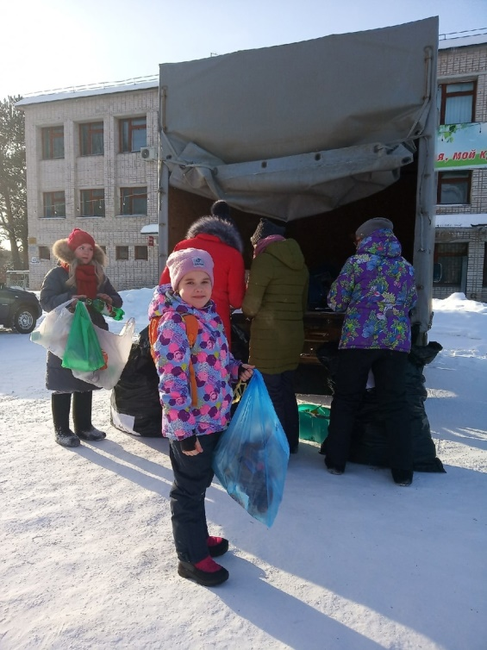
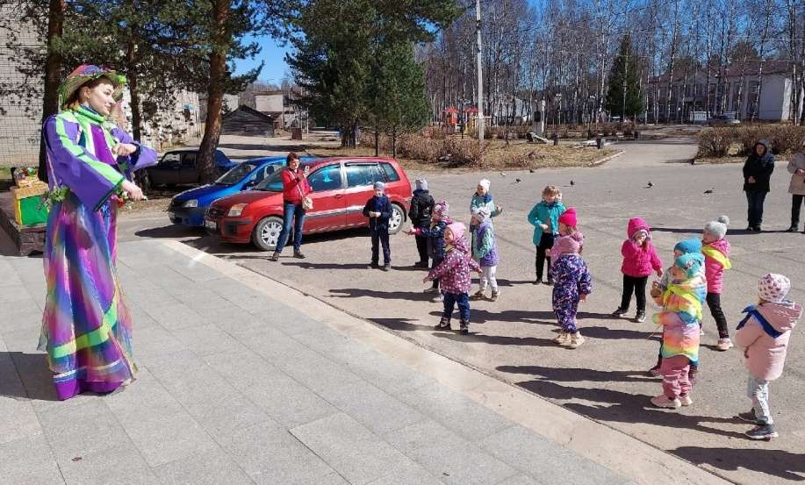
РСО:
Акции на центральной площади.
Привлечение граждан, общественных объединений, учреждений культуры и образования.
При поддержке представителей бизнеса.

Slide 18
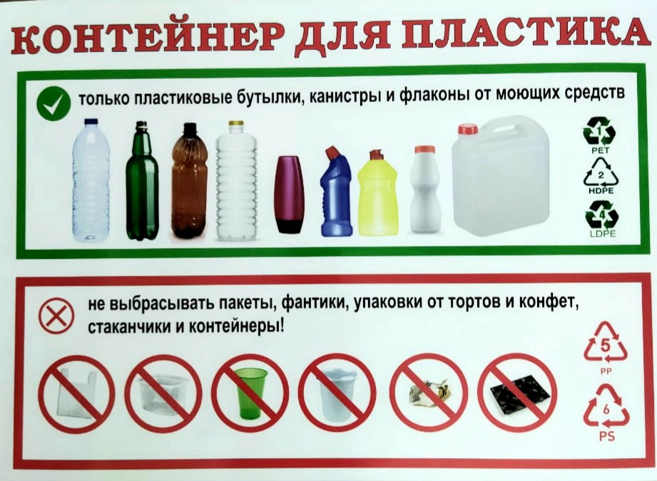
РСО:
Установка
6 сеток-контейнеров для сбора пластиковых бутылок, канистр, флаконов от моющих средств.

Slide 19
Спасибо за внимание
Подготовлено активом «Мы за чистую Тарногу. Экопчелки»
Это изображение, автор: Неизвестный автор, лицензия: CC BY-NC
Это изображение, автор: Неизвестный автор, лицензия: CC BY-NC

